Slide 1
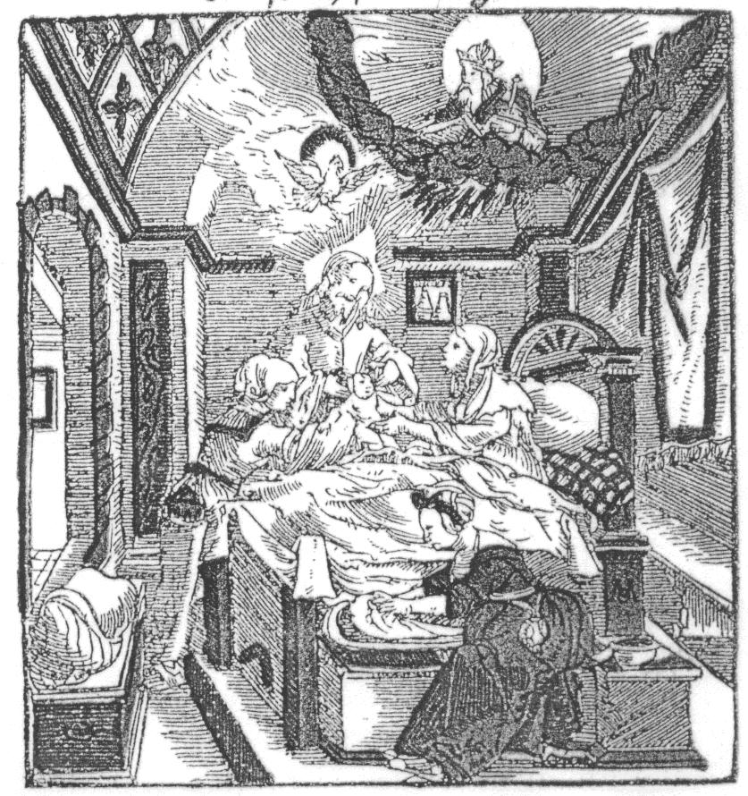
Fee
Vorlesung: Vom Augsburger Religionsfrieden bis zum Ersten Weltkrieg (eLearning)
WS 2024/2025
Feedback
Evangelisch-Theologische Fakultät
Lehrstuhl für Kirchengeschichte II
Prof. Dr. Ute Gause
Titelblatt der Regensburger Hebammenordnung (1555)

Slide 2
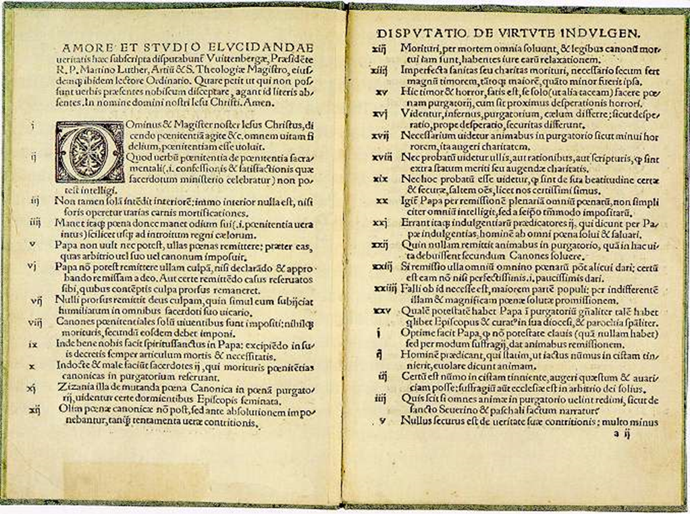
Erweckungstheologie –Schlussbetrachtungen
15. Lektüre: 30.01.2025
Evangelisch-Theologische Fakultät
Lehrstuhl für Kirchengeschichte II
Prof. Dr. Ute Gause
Martin Luther: 95 Thesen

Slide 3
Lehrstuhl für Kirchengeschichte II
Reformation und Neuere Zeit| Professorin Dr. Ute Gause
Inhaltliche Übersicht
Sitzung | Datum | Thema
1 | 10.10.2024 | Augsburger Religionsfrieden, Konfessionalisierung und Orthodoxie
2 | 17.10.2024 | Jean Calvin und die reformierte Reformation
3 | 24.10.2024 | Dreißigjähriger Krieg und neue Frömmigkeit
4 | 31.10.2024 | Der lutherische Pietismus: Philipp Jakob Spener
5 | 07.11.2024 | August Hermann Francke und der Hallesche Pietismus
6 | 14.11.2024 | Puritanismus und Nadere Reformatie
7 | 21.11.2024 | Zinzendorf/ Voraussetzungen der Aufklärung
8 | 28.11.2024 | Aufklärungstheologie(n): Neologie und Rationalismus
9 | 05.12.2024 | Politische Entwicklung/ protestantischer Nationalismus: Befreiungskriege
10 | 12.12.2024 | Staat und Kirche im Vormärz
11 | 19.12.2024 | König-/Kaisertum und Protestantismus nach der Revolution
12 | 09.01.2025 | Wichern und die Innere Mission
13 | 16.01.2025 | Vermittlungstheologie
14 | 23.01.2025 | Erweckungstheologie
15 | 30.01.2025 | Historisch-kritische/Liberale Theologie
Kirchengeschichte III: Reformation| Bochum | 10.04.2012

Slide 4
Lehrstuhl für Kirchengeschichte II
Reformation und Neuere Zeit| Professorin Dr. Ute Gause
Historisch-kritische/ liberale Theologie
Protestantische Theologie: Ausprägung zur Wissenschaft im modernen Sinn.
Gegensatz zur Kirche treten konnte, da sie der tiefen Erfassung des christlichen Bewusstseins dient.
Diese Haltung war den erweckten Theologen suspekt: eine nach allen Seiten frei gelassene Wissenschaft zerstöre die Grundlagen von Theologie und Kirche: genau an dieser Linie spaltete sich die protestantische Theologie in – das Lager der Konservativen (von der Erweckungsbewegung beeinflusst), – der Liberalen,
– und der Vermittlungstheologen.
KG IV | Bochum | 30.01.2025

Slide 5
Lehrstuhl für Kirchengeschichte II
Reformation und Neuere Zeit| Professorin Dr. Ute Gause
Historisch-kritische/ liberale Theologie
Vorläufer: die liberale Theologie erwuchs aus dem „vernünftigen“ Christentum der Aufklärung: der in Halle lehrende Julius August Ludwig Wegscheider (1771-1849) u.a. mit seinen „Institutiones theologiae christianae dogmaticae“ (erschienen 1815 und 1848), in denen er forderte den christlichen Religionsglauben seiner zeit- und ortsgebundenen Hülle zu entkleiden; Heinrich Eberhard Gottlob Paulus (1761-1851) als Bibeltheologe in Heidelberg, der u.a. Jesu Auferstehung als Erwachen aus dem Scheintod erklärte. Jedoch konnten diese Programme angesichts der strikten Historisierung der Theologie nicht mehr überzeugen.
(personelle) Voraussetzungen der historisch-kritische Methode (seit dem ersten Drittel des 19. Jhs.) in den exegetischen Fächern, in Dogmatik und Kirchengeschichte: maßgeblich zu ihrer Entwicklung trugen die Theologie.
KG IV | Bochum | 30.01.2025

Slide 6
Lehrstuhl für Kirchengeschichte II
Reformation und Neuere Zeit| Professorin Dr. Ute Gause
Historisch-kritische/ liberale Theologie
Schleiermachers, Immanuel Kants Philosophie (Gott als Postulat der praktischen Vernunft) und maßgeblich Hegels Geschichtsphilosophie bei.
Georg Friedrich Wilhelm Hegel (1770-1838) [mit J.G. Fichte und F. W. Schelling Hauptvertreter des deutschen Idealismus] war seit 1818 Prof. der Philosophie in Berlin: Verbindung von romantisch-idealistischer Totalitätsanschauung mit einer spekulativ-idealistischen (Heils-) Geschichtsschau; im Denken steht das menschliche Selbstbewusstsein in Einheit mit dem göttlichen Geist: Gott ist an die Spitze der Philosophie zu stellen als das einzige principium essendi und cognoscendi – das Ganze der Wirklichkeit und das Absolute, also Gott, ist erfassbar; an Gott als alles gestaltender Macht kann der Mensch infolge seiner Vernunftbegabung Anteil haben; der absolute Geist (Gott) kommt im Bewusstsein des Menschen zur Verwirklichung seiner selbst;
KG IV | Bochum | 30.01.2025

Slide 7
Lehrstuhl für Kirchengeschichte II
Reformation und Neuere Zeit| Professorin Dr. Ute Gause
Historisch-kritische/ liberale Theologie
Das Christentum darf nach Hegel als die vollendete Religion gelten, allerdings muss eine Transformation religiöser Vorstellungen in philosophische vollzogen werden. Von der Philosophie werden „die Sätze, die immer gegolten, die Grundwahrheiten des Christentums [...] von ihr erhalten und aufbewahrt“ (G. Fr. W. Hegel, Sämtliche Werke, Bd. 16, Stuttgart 31959, 207). Von der unmittelbaren Gottesgewissheit, die sich im religiösen Gefühl niederschlägt, soll zur objektiven Gotteserkenntnis weitergeschritten werden.
KG IV | Bochum | 30.01.2025

Slide 8
Lehrstuhl für Kirchengeschichte II
Reformation und Neuere Zeit| Professorin Dr. Ute Gause
Historisch-kritische/ liberale Theologie
Gott bzw. der absolute Geist ist Herr der Geschichte. Daraus ist ableitbar, dass es in der Geschichte stets vernünftig zugeht, weil Gott in ihr seine Absichten durchsetzt. Das Christentum ist innerhalb der Religionsgeschichte die Vollendungsepoche (= die Weltgeschichte als Fortschritt im Bewusstsein der Freiheit; Reformation als Befreiung des christlichen Geistes). Hegel transformiert die biblischen Metaphern in philosophische Begrifflichkeiten.
„Seine idealistische Synthese, die von der unbewiesenen Voraussetzung der Identität des idealistischen Denkens mit der geschichtlichen Wirklichkeit ausging, provozierte jedoch eine Reihe von Einwänden. So kam es zur Spaltung der Hegelschen Schule.“ (Gottfried Hornig, Lehre und Bekenntnis im Protestantismus, in: Handbuch der Dogmen- und Theologiegeschichte, Bd. 3, Göttingen 1988, 71-220; hier: 160)
KG IV | Bochum | 30.01.2025

Slide 9
Lehrstuhl für Kirchengeschichte II
Reformation und Neuere Zeit| Professorin Dr. Ute Gause
Historisch-kritische/ liberale Theologie
Der Hegelianismus spaltete sich in einen linken und rechten Flügel, zu den Linkshegelianern zählen David Friedrich Strauß (1808-1874) und Ludwig Feuerbach (1804-1872), der die These von der Projektion aufbrachte, nach der der Gottesglaube und die mit ihm verbundenen religiösen Vorstellungen als Projektionen menschlicher Wünsche und Träume anzusehen sind.
Die Linkshegelianer versuchten mit Hilfe ihrer Religionskritik zu zeigen, dass menschliches Wunschdenken der Ursprung der Religion ist (historisch- materialistische Geschichtsbetrachtung: Religion und Christentum als falsches Bewusstsein und ideologischer Überbau, der durch die sozialistische Revolution seine Basis verlieren und absterben wird (Karl Marx)).
KG IV | Bochum | 30.01.2025

Slide 10
Lehrstuhl für Kirchengeschichte II
Reformation und Neuere Zeit| Professorin Dr. Ute Gause
Historisch-kritische/ liberale Theologie
David Friedrich Strauß revolutionierte in Folge die Position Hegels (der noch der Meinung gewesen war, dass die Person des historischen Jesus sowie sein Tod und seine Auferstehung für die Synthese von Gott und Mensch notwendig sind), indem er die Meinung vertrat, diese könne ganz unabhängig von der geschichtlichen Offenbarung Gottes in Jesus Christus vollzogen werden, allein durch die Idee der Gottmenschheit. D.h. die neutestamentlichen Berichte seien in einem idealen Sinne wahr: als Ausdruck einer auf die gesamte Menschheit zu beziehenden Verschmelzung des Göttlichen und Menschlichen.
Dies eröffnete ihm den Weg zu einer radikalen Bibelkritik: Das Leben Jesu (1835): die Berichterstattung der Evangelisten sei zum Teil unglaubwürdig, zahlreiche Mythen seien um die historische Person Jesus herum entstanden.
KG IV | Bochum | 30.01.2025

Slide 11
Lehrstuhl für Kirchengeschichte II
Reformation und Neuere Zeit| Professorin Dr. Ute Gause
Historisch-kritische/ liberale Theologie
David Friedrich Strauß, Das Leben Jesu, kritisch bearbeitet (1835)
„Ich glaube nicht, daß es so schlimm steht, wie schon behauptet worden ist, daß wir von keinem einzigen der Aussprüche, die in den Evangelien Jesu in den Mund gelegt werden, gewiß wissen können, ob er denselben wirklich getan hat. Ich glaube, daß es deren gibt, die wir mit aller der Wahrscheinlichkeit [...] Jesu zuschreiben dürfen, und habe oben die Zeichen bemerklich zu machen gesucht, woran wir solche erkennen können. Aber sehr weit erstreckt sich diese der Gewißheit nahekommende Wahrscheinlichkeit nicht, und mit den Taten und Begebenheiten des Lebens Jesu sieht es, seine Reise nach Jerusalem und sein Tod ausgenommen, noch übler aus. Weniges steht fest, und gerade von demjenigen, woran der Kirchenglaube sich vorzugsweise knüpft, dem Wunderbaren und Übermenschlichen in den Taten und Schicksalen Jesu, steht vielmehr fest, daß es nicht geschehen ist. Daß nun aber von dem Glauben an Dinge, von denen zum Teil gewiß ist, daß sie nicht geschehen sind, zum Teil ungewiß, ob sie geschehen sind, und nur zum geringsten Teil außer Zweifel, daß sie geschehen sind, daß von dem Glauben an dergleichen Dinge des Menschen Seligkeit abhängen sollte, ist so ungereimt, daß es heutzutage keiner Widerlegung mehr bedarf.
KG IV | Bochum | 30.01.2025

Slide 12
Lehrstuhl für Kirchengeschichte II
Reformation und Neuere Zeit| Professorin Dr. Ute Gause
Historisch-kritische/ liberale Theologie
Nein, die Seligkeit des Menschen, oder verständiger gesprochen, die Möglichkeit, daß er seine Bestimmung erfülle, die ihm eingepflanzten Kräfte entwickle, und damit auch des entsprechenden Maßes von Wohlsein teilhaftig werde, sie kann – darin behält der alte Reimarus ewig recht – sie kann unmöglich an der Anerkenntnis von Tatsachen hängen, über welche unter Tausenden kaum einer eine gründliche Untersuchung anzustellen, und schließlich auch dieser zu keinem sichern Ergebnis zu kommen imstande ist. Sondern, so gewiß die menschliche Bestimmung eine allgemein und jedem erreichbare ist, müssen auch die Bedingungen, sie zu erreichen, d.h. außer und vor dem Willen, der sich nach dem Ziel in Bewegung setzt, die Erkenntnis dieses Zieles selbst, jedem Menschen gegeben, sie darf nicht eine zufällige, von außen kommende Geschichtskenntnis, sondern muß eine notwendige Vernunfterkenntnis sein, die jeder in sich selber finden kann. Das will jener tiefsinnige Ausspruch von Spinoza sagen, zur Seligkeit sei es nicht allewege nötig, Christum nach dem Fleisch zu erkennen; aber mit jenem ewigen Sohn Gottes, nämlich der göttlichen Weisheit, die in allen Dingen, besonders im menschlichen Gemüte zur Erscheinung komme, und in ausgezeichneter Weise in Jesus Christus in Erscheinung gekommen sei, verhalte es sich anders: ohne diese könne allerdings niemand zur Seligkeit gelangen, weil sie allein lehre, was wahr und falsch, gut und böse sei.
KG IV | Bochum | 30.01.2025

Slide 13
Lehrstuhl für Kirchengeschichte II
Reformation und Neuere Zeit| Professorin Dr. Ute Gause
Historisch-kritische/ liberale Theologie
Wie Spinoza, so unterschied auch Kant von der geschichtlichen Person Jesu das in der
Menschlichen Vernunft liegende Ideal der gottwohlgefälligen Menschheit, oder der sittlichen Gesinnung in ihrer ganzen Lauterkeit, wie sie einem von Bedürfnissen und Neigungen abhängigen Weltwesen möglich ist. [...]
Diese Unterscheidung des historischen Christus von dem idealen, d.h. dem in der
menschlichen Vernunft liegenden Urbilde des Menschen wie er sein soll, und die
Übertragung des seligmachenden Glaubens von dem ersteren auf das letztere, ist das unabweisliche Ergebnis der neueren Geistesentwicklung; es ist die Fortbildung der Christusreligion zur Humanitätsreligion, worauf alle edleren Bestrebungen dieser Zeit gerichtet sind.
Aus: David Friedrich Strauß, Das Leben Jesu, 1835
Literatur: W. Zager, Liberale Exegese des Neuen Testaments. David Friedrich Strauß. William Wrede. Albert Schweitzer. Rudolf Bultmann, Neukirchen/Vluyn 2004
KG IV | Bochum | 30.01.2025

Slide 14
Lehrstuhl für Kirchengeschichte II
Reformation und Neuere Zeit| Professorin Dr. Ute Gause
Historisch-kritische/ liberale Theologie
Die Rechtshegelianer blieben der Idee verpflichtet, dass die Geschichte kein bloßes zufälliges Konglomerat, sondern als ein vernünftiges, gottgelenktes Geschehen zu begreifen sei. Von großer Wirkungskraft war Hegels Geschichtsverständnis.
In der Nachfolge Hegels begann mit Ferdinand Christian Baur (1792-1860), dem Begründer der Tübinger Schule, die konsequente Anwendung der historischen Betrachtung in der Theologie (sowohl Exegese wie Dogmengeschichte).
Baur knüpft an Schleiermacher an, indem er die Dogmen als zeitbedingte Ausdrucksformen des christlichen Bewusstseins betrachtet, aber mit Hegel an einem Dialektischen Entwicklungsgedanken festhält: die treibenden Motive für die Dogmengeschichtliche Entwicklung finden sich bereits im NT.
KG IV | Bochum | 30.01.2025

Slide 15
Lehrstuhl für Kirchengeschichte II
Reformation und Neuere Zeit| Professorin Dr. Ute Gause
Historisch-kritische/ liberale Theologie
d.h. dass die einzelnen neutestamentlichen Schriften mit ihrem Lehrgehalt in den geschichtlichen Zusammenhang geordnet werden müssen. Neutestamentliche Theologie ist so: „die christliche Dogmengeschichte in ihrem Verlauf innerhalb des neuen Testaments.“ (F. Chr. Baur, Vorlesungen über die neutestamentliche Theologie (1864), Nachdruck Darmstadt 1973, 33.)
Das Schriftprinzip muss zu einem rechten Schriftverständnis weiterentwickelt werden. Dafür sind unverzichtbar: die historische Quellenkritik und die Anwendung der Tendenzkritik (gemeint ist: die unterschiedlichen theologischen Absichten der einzelnen neutestamentlichen Schriften müssen herausgearbeitet werden).
KG IV | Bochum | 30.01.2025

Slide 16
Lehrstuhl für Kirchengeschichte II
Reformation und Neuere Zeit| Professorin Dr. Ute Gause
Historisch-kritische/ liberale Theologie
Mittels dieser reduzierte Baur die originären Schriften des Paulus auf die beiden Korintherbriefe, den Galater- und den Römerbrief.
In seinen Untersuchungen arbeitete er den Gegensatz zwischen judenchristlich-messianischer Urgemeinde und paulinisch-heidenchristlichem Christentum heraus, den er im Sinne der Hegelschen Geschichtsdialektik stark antithetisch verstand und arbeitete so die Unterschied zwischen Judenchristentum und Mission des Paulus heraus.
Baur fragte nach der Tendenz der einzelnen Evangelien und suchte anhand ihrer Tendenzen ihren jeweiligen historischen Ort zu bestimmen und vertrat u.a. die Meinung, dass die Evangelien nicht apostolischen Ursprungs seien.
KG IV | Bochum | 30.01.2025

Slide 17
Lehrstuhl für Kirchengeschichte II
Reformation und Neuere Zeit| Professorin Dr. Ute Gause
Historisch-kritische/ liberale Theologie
Es handelt sich dann auch in der darauffolgenden Zeit des Urchristentums und der alten Kirche bzw. der gesamten Kirchengeschichte um einen Prozess, der einer dialektischen Entwicklung folgt (d.h. in der jeweils in der Dogmenbildung erfolgten Synthese sind die vorangegangene These und Antithese aufgehoben); Ziel dieser Entwicklung: der Fortschritt des Geistes zur Freiheit des Selbstbewusstseins.
Dogmengeschichte war für Baur im Sinne Hegels die Selbstbewegung des christlichen Geistes, d.h. als ein Vorgang der Entzweiung und Synthese zwischen Objektivierung und Selbstfindung des Bewusstseins. Stärkste Objektivierung fand er in der Scholastik, die Reformation beruhe hingegen „auf dem Prinzip der subjektiven Freiheit und der Autonomie des Selbstbewusstseins“. Ihr Freiheitsbewusstsein zeigt sich in ihrer Anerkennung des Schriftprinzips als verpflichtender Norm.
KG IV | Bochum | 30.01.2025

Slide 18
Lehrstuhl für Kirchengeschichte II
Reformation und Neuere Zeit| Professorin Dr. Ute Gause
Historisch-kritische/ liberale Theologie
Baur hielt an der Notwendigkeit der Geschichte für die Wahrheit des Geistes fest. In seinem Lehrbuch der Dogmengeschichte (2. Aufl. 1858) schreibt er:
Die Geschichte überhaupt sei „der ewig klare Spiegel, in welchem der Geist sich selbst anschaut, sein eigenes Bild betrachtet, um, was er an sich ist, auch für sich, für sein eigenes Bewusstsein zu sein, und sich als die bewegende Macht des geschichtlich Gewordenen zu wissen [...] – Es sei „das Wesen des Geistes selbst, das in der Geschichte des Dogmas sich aufschließt und darlegt“ (ebd., 59).
Literatur: Ulrich Köpf, Christan Baur als Begründer einer konsequent historischen Theologie, in: ZThK 89/4, 440-461.
KG IV | Bochum | 30.01.2025

Slide 19
Lehrstuhl für Kirchengeschichte II
Reformation und Neuere Zeit| Professorin Dr. Ute Gause
Historisch-kritische/ liberale Theologie
Einer seiner Schüler Albrecht Ritschl (1822-1889),
Studium bei u.a. Baur in Tübingen seit 1845, hier entsteht die in Bonn eingereichte Promotion: „Das Evangelium Marcions und das kanonische Evangelium des Lukas“,
1846 Habilitation in Bonn, in dieser Zeit Emanzipation von Baurs Tendenzkritik und zum Positivismus, d.h. nicht welchen Tendenzen sich die biblischen Schriften verdanken, sondern was sie besagen, steht für Ritschl im Vordergrund;
seit 1864 Prof. für NT und Systematik in Göttingen; wichtige Werke: Rechtfertigung und Versöhnung (drei Bde. Seit 1870) und Geschichte des Pietismus (1880ff.);
lehnte die Kategorisierung seiner Theologie als ,liberal‘ ab;
bedeutsame Perspektivenänderung: das Besondere tritt vor das Allgemeine, das Empirische ist das Eigentliche, die Texte, wie sie dastehen, vermitteln ihre Wirklichkeit.
KG IV | Bochum | 30.01.2025

Slide 20
Lehrstuhl für Kirchengeschichte II
Reformation und Neuere Zeit| Professorin Dr. Ute Gause
Albrecht Ritschl (1822-1889)
Ritschl erweist sich als von Kant beeinflusst, wenn er das Reich Gottes innerhalb der bloßen Vernunft ansiedelt.
„Nun hat sich die Theologie, namentlich die in den evangelischen Konfessionen, sehr ungleich für diese beiden Hauptmerkmale des Christentums interessiert. Alles, was den Erlösungscharakter des Christentums betrifft, ist Gegenstand der genauesten Überlegungen gewesen, und demgemäß findet man in der Erlösung durch Christus den Mittelpunkt aller christlichen Erkenntnis und Lebensführung, während dabei die ethische Auffassung des Christentums unter der Idee des Reiches Gottes zu kurz kommt. Aber, so zu sagen, das Christentum ist nicht einer Kreislinie zu vergleichen, welche um Einen Mittelpunkt liefe, sondern einer Ellipse, welche durch zwei Brennpunkte beherrscht ist […]
KG IV | Bochum | 30.01.2025

Slide 21
Lehrstuhl für Kirchengeschichte II
Reformation und Neuere Zeit| Professorin Dr. Ute Gause
Albrecht Ritschl (1822-1889)
Da jedoch Jesus selbst in dem Reiche Gottes den sittlichen Zweck der von ihm zu gründenden Religionsgemeinschaft erkannt hat, da er darunter nicht die gemeinsame Ausübung der Gottesverehrung begreift, sondern die Organisation der Menschheit durch das Handeln aus dem Motiv der Liebe, so würde jeder Begriff vom Christentum unvollständig und deshalb unrichtig sein, der nicht diese spezifische Zweckbestimmung in sich schlösse.“
(Quelle: A. Ritschl, Die christliche Lehre von der Rechtfertigung und Versöhnung, Bd. 3, 1883, S. 8 ff. sowie 193ff., 197, 201f.)
Rechtfertigung und Versöhnung haben keinen privaten Charakter, sondern manifestieren sich innerhalb der Gemeinde: d.h. strenge Kirchlichkeit, aber Ablehnung jeder Form pietistischen/erweckten rel. Lebens: keine besonderen Erlebnistechniken, keine spezielle Ethik neben der allgemein gültigen.
KG IV | Bochum | 30.01.2025

Slide 22
Lehrstuhl für Kirchengeschichte II
Reformation und Neuere Zeit| Professorin Dr. Ute Gause
Albrecht Ritschl (1822-1889)
Eine Offenbarung im eigentlichen Sinne gibt es für Ritschl nicht. Die christliche Religion ist an die christliche Gemeinde und die Person Jesu gebunden. Die Theologie hat nur die Aufgabe, die Art der Gottesgemeinschaft zu beschreiben, die im historischen Christentum zum Ausdruck kommt.
Die christliche Verkündigung und Kirche sollten ihren eigentlichen Sinn darin haben, Mittel zu dem göttlichen Endzweck des Weltgeschehens zu sein, der Errichtung des Reiches Gottes, das als eine universale sittliche Gemeinschaft gedacht war. Damit bot Ritschl eine Theologie der bürgerlichen Sittlichkeit; diese sollte neu im christlichen Glauben verankert werden.
Hierin ist Ritschl der bedeutendste Vertreter des Kulturprotestantismus, der unter aufgeschlossenen Geistlichen und im gebildeten Bürgertum der Zeit starke Resonanz fand, mit der Position, die religiösen und sittlichen Überzeugungen des Menschen der Gegenwart zu achten, sie durch die christliche Verkündigung zu verstärken und zu vertiefen und so den Kontakt zwischen Kirche und Gesellschaft zu bewahren. Ritschls Theologie hatte im ausgehenden 19. Jahrhundert eine führende Stellung inne.
Vor allem die Zeitschrift „Die christliche Welt“, seit 1886 von Martin Rade herausgegeben, war das Organ der unterschiedlichen Ritschl-Schüler.
KG IV | Bochum | 30.01.2025

Slide 23
Lehrstuhl für Kirchengeschichte II
Reformation und Neuere Zeit| Professorin Dr. Ute Gause
Ethisierter Reich-Gottes-Gedanke: Folgen
Der ethisierte Reich-Gottes Gedanke spielt innerhalb der Theologie bzw. des Kulturprotestantismus des 19. Jahrhunderts eine gewichtige Rolle: religiöse Motivierung des Fortschrittsglaubens, lieferte sozialethische Zielvorstellungen für die Gestaltung von Gesellschaft und Staat – das Gottesreich als sittliches Kulturreich, als Endprodukt menschlicher Entwicklungsbemühungen = christliche Hoffnung als innerweltliche Zukunftsutopie.
Dem Menschen als Ebenbild Gottes fällt es zu, in der Fortsetzung des Schöpfungsprozesses das Reich Gottes als Ziel aller Entwicklung zu verwirklichen, letztlich geht dann die Kirche im christlichen Kulturstaat auf und es vollzieht sich eine progressive Verchristlichung der Welt (so Richard Rothe (1799-1867))
Der Reich-Gottes- Gedanke wurde in erweckten Kreisen zum Movens für Mission und Diakonie als Reich-Gottes-Arbeit.
KG IV | Bochum | 30.01.2025

Slide 24
Lehrstuhl für Kirchengeschichte II
Reformation und Neuere Zeit| Professorin Dr. Ute Gause
Historisch-kritische/ liberale Theologie
Insgesamt führten die von den Exegeten und Dogmen- und Kirchenhistorikern angewandten wissenschaftlichen Methoden und ihre Ergebnisse zu einer Liberalisierung der Theologie.
In der alttestamentlichen Exegese vollzogen sich analoge, wenn auch weniger spektakuläre Entwicklungen, indem vor allem der Entwicklungsgang der Religion Altisraels erforscht wurde (Hermann Hupfeld, Wilhelm Vatke, Eduard Reuß) und der kritische Philologe, Orientalist und Theologe Heinrich Ewald (1803-1875) in Göttingen, der als Grammatiker und Literaturgeschichtler des Alten Testaments zw. 1835 und 1839 „Die Dichter des Alten Bundes erklärt“ und als Historiker die fünfbändige „Geschichte des Volkes Israel bis auf Christus“ (zw. 1843 bis 1845 erschienen) veröffentlichte: konsequente Historisierung des AT, neues Verständnis des Judentums und seiner Umwelt.
KG IV | Bochum | 30.01.2025

Slide 25
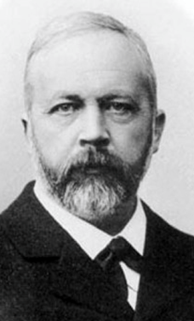
Lehrstuhl für Kirchengeschichte II
Reformation und Neuere Zeit| Professorin Dr. Ute Gause
Historisch-kritische/ liberale Theologie
Julius Wellhausen (1844-1918) Theologe, Orientalist, Professor für altorientalische Sprachen als Nachfolger Hupfelds führte die alttestamentliche Wissenschaft zu ihrem philologisch-historischem Gipfel; Promotion und Habilitation in Göttingen 1870, 1872-1882 Ordinarius in Greifswald, legte nach einem Jahrzehnt Lehrtätigkeit in der Theologie die Professur nieder und wurde Orientalist an der philosophischen Fakultät in Halle (1882-1885), danach Marburg (seit 1885) Prof. für semitische Sprachen, ab 1891 Göttingen.
„Inbegriff der historischen Kritik am Alten Testament, wie sie gegen Ende des 19. Jahrhunderts ihren Höhepunkt erreichte“ (Rudolf Smend);
klassische Werke der Geschichtsschreibung des 19. Jahrhunderts
stammen von ihm: u.a.: Prolegomena zur Geschichte Israels.
KG IV | Bochum | 30.01.2025

Slide 26
Lehrstuhl für Kirchengeschichte II
Reformation und Neuere Zeit| Professorin Dr. Ute Gause
Historisch-kritische/ liberale Theologie
Auf Wellhausen geht die Neuere Urkundenhypothese zurück: vier Quellen für den Pentateuch: Jahwist, Elohist, Priesterschrift, Deuteronomium.
Prolegomena stießen auf vehementen Widerspruch.
Theologisch wertvoll für das Christentum blieben für Wellhausen jedoch nur noch die Propheten und die Psalmen, – insgesamt Distanzierung von der verfassten Kirche, fühlte sich der ev. Kirche nur noch äußerlich angehörig.
Israelitische und jüdische Geschichte (1894): der abschließenden Darstellung des Untergangs des jüdischen Gemeinwesens in den Aufständen gegen die Römer steht der Satz voran: „Es war gegen Ende der Regierung des Kaisers Tiberius, als noch Pilatus Landpfleger in Judäa und Antipas Vierfürst von Galiläa war. Da ging ein Sämann aus, zu säen seinen Samen; sein Same war das Wort, sein Acker die Zeit.“
KG IV | Bochum | 30.01.2025

Slide 27
Lehrstuhl für Kirchengeschichte II
Reformation und Neuere Zeit| Professorin Dr. Ute Gause
Historisch-kritische/ liberale Theologie
Und im letzten Kapitel findet sich schließlich seine Position zum Christentum:
„Die Stufen der Religion, wie die Stufen der Geschichte überhaupt, bleiben neben einander bestehn. Die öffentliche Religion braucht nicht aufzuhören. Aber Jesus hat die Kirche nicht gestiftet, der jüdischen Theokratie hat er das Urteil gesprochen. Das Evangelium ist nur das Salz der Erde; wo es mehr sein will, ist es weniger. Es predigt den edelsten Individualismus, die Freiheit der Kinder Gottes.“
KG IV | Bochum | 30.01.2025

